Slide 1
الصف : الأول المادة : اللغة العربية الدرس : حرف اللام

Slide 2
ل

Slide 3
مخرجات التعلم
أن يقرأ التلميذ حرف اللام قراءة صحيحة مع الحركات والمدود
أن يكتب حرف اللام بأشكاله المختلفة
أن يميز الطالب حرف اللام بين مجموعة من الحروف

Slide 4
لعبة

Slide 5
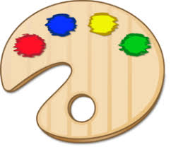
ألوان

Slide 6
فيل

Slide 7
تأمل حرف اللام في الكلمات التالية
دج
لعبة
فيل
ألوان
لـ ـلـ ـل ل

Slide 8
تأمل حرف اللام مع الحركات
مع الكسرة
مع الضمة
مع الفتحة
لِ
لُ
لَ
ـــــَ ـــــُ ـــــِ

Slide 9
تأمل حرف اللام مع المدود:
مع الياء
مع الواو
مع الألف
لي
لو
لا
لا لو لي

Slide 13
شكراً لإصغائكم
شكراً لحسن استماعكم
تصميم ساري العم

